Slide 1
常見濫用藥物之危害與預防

Slide 2
課程目標
聆聽本課程的學員應學習到：
了解什麼是毒品？了解常見毒品的分級。
了解中樞神經抑制劑、中樞神經興奮劑、迷幻劑等常見濫用藥物之作用，及對人體之傷害。
分享藥物濫用者之心路歷程，及濫用藥物對其造成之傷害。
了解販毒者，可能使用誘人濫用藥物之常見話術。
Notes:
聆聽本課程的學員應學習到：
了解什麼是毒品？了解常見毒品的分級。
了解中樞神經抑制劑、中樞神經興奮劑、迷幻劑等常見濫用藥物之作用及對人體之傷害。
分享藥物濫用者之心路歷程，及濫用藥物對其造成之傷害。
了解販毒者，可能使用誘人濫用藥物之常見話術。

Slide 3
藥物濫用
藥物濫用定義：
凡不是以正當醫療用途為目的，而未經醫師處方或指示的情況下，過度且強迫使用某種藥物，其程度足以傷害個人的健康，即稱為 「藥物濫用」。
正確的使用＝藥物
過度的濫用＝毒物
Notes:
所謂藥物濫用的定義，凡不是以正當醫療用途為目的，而未經醫師處方或指示的情況下，過度且強迫使用某種藥物，其程度足以傷害個人的健康，即可稱為藥物濫用。藥物如果被正確的使用，且可以發揮療效，就稱之為藥物；但若被拿來過度的濫用，則藥物也有可能變成毒物。

Slide 4
何謂藥物濫用？
1.非基於醫療上的需要而使用藥物(並非為了治病的需要)
2.未依醫師處方而使用藥物(沒有醫師開的藥方而使用)
這就是所謂的
藥物濫用
3.雖基於醫療上的需要，卻過量使用藥物(沒有依照正確的用藥量)
4.用藥程度到達傷害個人健康或社區安全程度(用藥而影響他人)
Notes:
所謂藥物濫用可以包括：
非基於醫療上的需要而使用藥物
未依醫師處方而使用藥物
雖基於醫療上的需要但卻過量地使用藥物
用藥的程度已經到達傷害個人健康或社區安全的程度

Slide 5
毒品是什麼?
根據世界衛生組織定義
「是指會造成腦部功能的變異，而導致情緒或行為異常的化學物質」 。
例如 興奮劑、鎮靜劑、迷幻藥、大麻、有機溶劑… 。
根據毒品危害防制條例指出，具有成癮性、濫用性、及對社會危害性之麻醉藥與其製品，及影響精神物質與其製品。
Notes:
毒品是什麼？
根據世界衛生組織的定義，毒品是指會造成腦部功能的變異，而導致情緒或行為異常的化學物質。
例如：興奮劑、鎮靜劑、迷幻藥、大麻、有機溶劑等等。
根據毒品危害防制條例指出，具有成癮性、濫用性、對社會危害性的麻醉藥或其製品，及會影響精神的物質與其製品都稱為毒品。

Slide 6
毒品危害防制條例
毒品依其成癮性、濫用性及對社會危害性分為四級，計約數百項管理。
毒品的定義：毒品是因其化學特性能改變現存生物體的結構或功能，以各種方式吸進人體後，能夠使人形成癮癖，給人類社會帶來危害，受到法律管制和禁止的各種非食物的自然物品或化學合成物品。
Notes:
根據毒品危害防制條例，毒品因其成癮性、濫用性及對社會危害性可分為四級，總計約數百項管理。
毒品的定義：毒品是因其化學特性能改變現存生物體的結構或功能，以各種方式進入人體後，能夠使人產生癮癖，給人類社會帶來危害，因此需要受到法律管制和禁止，各種非食物自然物品或化學合成物品。

Slide 7
成癮是腦部的慢性疾病
大腦的成癮路徑
長期使用藥物，已經徹底改變了大腦的機能，甚至影響了大腦的基因表現。即使停止使用也依然存在。
藥癮還會衍生其他的慢性疾病。
藥癮很難自行戒除。
→需要醫療的介入。
Notes:
成癮是屬於一種腦部的慢性疾病，在大腦中，有所謂和成癮相關的一些路徑，而這些大腦在長期經過藥物的使用之後，不管在機能或是基因的表現上，都有可能被改變，即使在停止使用毒品之後，這些改變還是有可能會存在。
藥癮也有可能會影響到其他器官，衍生其他的慢性疾病。大家也都知道，藥癮是很難靠自己戒除的，因為大腦和身體的器官都受到了影響，所以成癮是需要醫療介入的慢性疾病。

Slide 8
臺灣藥物濫用現況特徵
新興毒品之產生、形式圖樣多樣化。
不純且無均質毒品之吸食
多重毒品之混合使用
吸食方式之多元化
合法藥品之濫用
與聲稱或標示之名稱不符
Notes:
目前在台灣藥物濫用的現況，包括有許多新興毒品的產生，而毒品被包裝的形式多樣化，譬如說，之前就發生過毒品被包裝在奶茶裡，或是咖啡的包裝中，讓人失去戒備而不小心使用。
另外，也發現新興的毒品常常是不純的，而且混合了各式各樣的毒品。多重毒品的混合使用，還有吸食方式的多樣化，也是目前常被注意到的問題。
還有一個部分是，即使是醫師合法開立的藥品，也有可能未經醫師處方，而被拿來濫用，或是與聲稱及標示的名稱不符，造成大家濫用的危險和誤解。

Slide 9
依成癮性、濫用性及 對社會危害性分為四級
毒品的
分級
第一級毒品
第二級毒品
第三級毒品
第四級毒品
未列等級
1.海洛因
2.嗎啡
3.鴉片
4.古柯鹼
1.安非他命
2.搖頭丸MDMA)
3.大麻
4.搖腳丸(LSD)
5.液態搖頭丸(GHB)
6.速賜康
7.白板
8.天使塵
1.FM2
2.小白板
3.丁基原啡因
4.愷他命
5.一粒眠
6.紅中
7.2C-B(六角)
8.PMMA
1.蝴蝶片
2.史蒂諾斯
3.宜安眠
4.安定、煩寧
1.笑氣
2.強力膠
青少年較常使用之濫用藥物
Notes:
依據成癮性、濫用性、及對社會的危害性，可分為四級：
第一級毒品包括海洛因、嗎啡、鴉片、古柯鹼等等。
第二級毒品包括有安非他命、搖頭丸、大麻、搖腳丸、液態快樂丸(GHB)。
第三級毒品，也是現在最常被青少年拿來濫用的藥物，包括愷他命、FM2、一粒眠等等。
第四級毒品，主要是安眠鎮靜類的藥物，包括蝴蝶片、史蒂諾斯(Stilnox) 、安定、煩寧等等。
另外，笑氣和強力膠為吸入式的毒品，目前尚未列入分級。

Slide 10
影片：毒品的真相
http://tw.drugfreeworld.org/
Notes:
市面上目前充斥各式各樣的毒品，或許在你的生活周圍， 也曾聽過、看過，或是同學、親朋好友接觸過這樣的藥品。你真的知道，這些毒品的背後，代表什麼意義嗎？這些毒品會對你帶來什麼樣的影響嗎？接下來，讓我們先看一段影片，告訴你毒品相關的真相。

Slide 11
常見濫用藥物
中樞神經抑制劑
中樞神經迷幻劑
麻醉藥品類：鴉片、嗎啡、可待因、海洛因、配西汀、速賜康。
鎮靜安眠劑：
紅中、青發、白板、一粒眠、FM2 。
其他類：愷他命、GHB 。
大麻、LSD(搖腳丸)、
PCP(天使塵)、魔菇(西洛西賓) 。
中樞神經興奮劑
古柯類：古柯鹼
安非他命類: (甲基)安非他命、MDMA(搖頭丸)、PMA 。
Notes:
常見的濫用藥物，如果依據藥理特性，又可以分為三大類型：包括中樞神經抑制劑、中樞神經迷幻劑、以及中樞神經興奮劑。底下針對這些不同的分類及藥理作用，會做詳細的介紹。

Slide 12
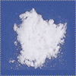
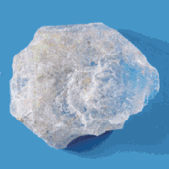
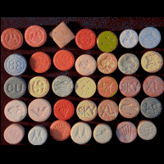
毒品的介紹-中樞神經興奮劑
濫用藥品
俗名
吸食方式
古柯鹼
可卡因
快克
經口鼻吸、煙吸
安非他命
甲基安非他命
冰塊、安公子、冰糖、安仔、鹽。
經口煙吸
注射
亞甲雙氧甲基
安非他命
搖頭丸、快樂丸、狂喜、忘我、綠蝴蝶、MDMA。
口服
(圖片來源：http://refrain.moj.gov.tw/)
Notes:
中樞神經興奮劑包括：古柯鹼、安非他命、甲基安非他命、以及搖頭丸，也是俗稱的快樂丸或MDMA。

Slide 13
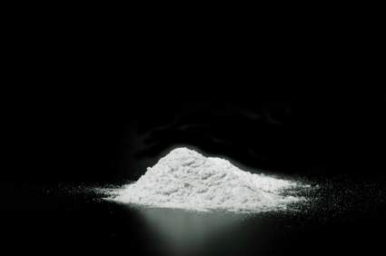
中樞神經興奮劑-古柯鹼
古柯鹼
英文名：Cocaine
俗名：可卡因、快克、crack、snow。
分級：第一級第2項
醫療用途：局部麻醉、止流鼻血。
濫用方式：口吸、鼻吸、煙吸。
(圖片來源：http://www.drugabuse.gov/)
Notes:
古柯鹼屬於中樞神經興奮劑，俗名又可稱為快克，可卡因，是屬於第一級的管制藥品及毒品。

Slide 14
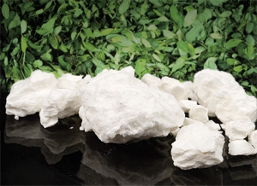
中樞神經興奮劑-古柯鹼
為第一級管制藥品及毒品。
與鹼加熱反應去除鹽酸，可製快克(Crack)，常經鼻吸食使用。
初期會產生欣快感、精力旺盛、注意力提升等感覺。
精神症狀：幻覺、精神錯亂、思考障礙；長期使用造成失眠、躁動、妄想性精神病。
中毒症狀：鼻出血、鼻中隔穿孔、體溫過高、心悸、高血壓、中風、呼吸衰竭、心臟麻痺，甚至導致死亡。
懷孕婦女長期使用會造成流產、早產、畸胎。
(圖片來源：http://www.drugabuse.gov/)
Notes:
古柯鹼為第一級的管制藥品及毒品，初期使用會產生欣快感、精力旺盛，有注意力提升的感覺，但這種感覺很快會過去，接下來很容易會出現古柯鹼引起的精神症狀，包括產生幻覺、精神錯亂、思考障礙，長期使用，更可能引起妄想性的精神病。另外古柯鹼也很容易出現中毒的症狀，長期吸食的結果，包括鼻出血、鼻中膈穿孔、體溫過高、心悸、高血壓等等都可能會發生，甚至發生過中風、心臟麻痺、導致死亡的案例，若懷孕的婦女長期使用，則會導致流產、早產、畸胎等等的後遺症。

Slide 15
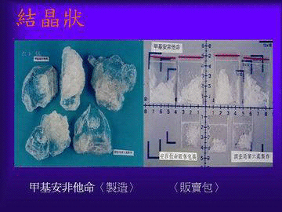
中樞神經興奮劑
安非他命
甲基安非他命
英文名：Amphetamine
俗名：安公子、冰糖、冰塊、安仔、炮仔、鹽。
分級：第二級第12項
醫療用途：無
(圖片來源：http://refrain.moj.gov.tw/)
濫用方式：注射、煙吸。
Notes:
安非他命和甲基安非他命都屬於中樞神經興奮劑，俗名稱為安公子、冰糖、冰塊、安仔等等，是屬於分類第二級的毒品及管制藥品。

Slide 16
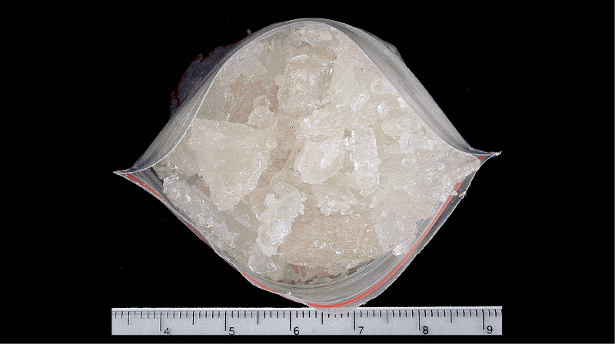
中樞神經興奮劑-安非他命、甲基安非他命
為第二級管制藥品及毒品。
施用方式：口服、煙吸、鼻吸及注射。
使用初時會有提神、欣快感等效果，不用時會感覺無力、沮喪、情緒低落而致使用量及次數日漸增加。
(圖片來源：http://refrain.moj.gov.tw/)
Notes:
安非他命和甲基安非他命屬於第二級的管制藥品及毒品，在使用的初期會有提神、欣快感等興奮的效果，但不用的時候，很快會感覺到無力、沮喪、情緒低落及憂鬱，而使得使用的量和次數會日漸增加，因此導致成癮和濫用的危險。

Slide 17
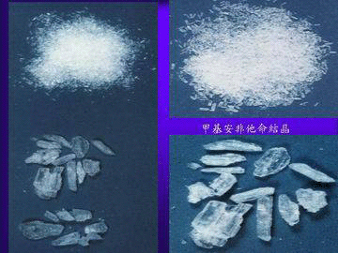
中樞神經興奮劑-安非他命、甲基安非他命
中毒症狀：體溫過高、心悸、心臟病發作、高血壓、中風等。
具有抑制食慾的作用，常被摻入非法減肥藥中。
因安非他命具有抑制食慾的作用，常被摻入非法減肥藥中，使用藥者在不知情的情況上癮，並造成精神分裂、妄想症等副作用。
(圖片來源：http://refrain.moj.gov.tw/)
Notes:
臨床上，時常看到安非他命和甲基安非他命引起的中毒症狀，包括體溫過高、心悸、心臟病發作，也會導致高血壓、中風等等，另外，因為安非他命具有抑制食慾的效果，所以常常被摻入非法的減肥藥中，讓使用減肥藥的患者，在不知情的情況上逐漸地上癮，甚至有可能造成思覺失調、妄想症等等的副作用。

Slide 18
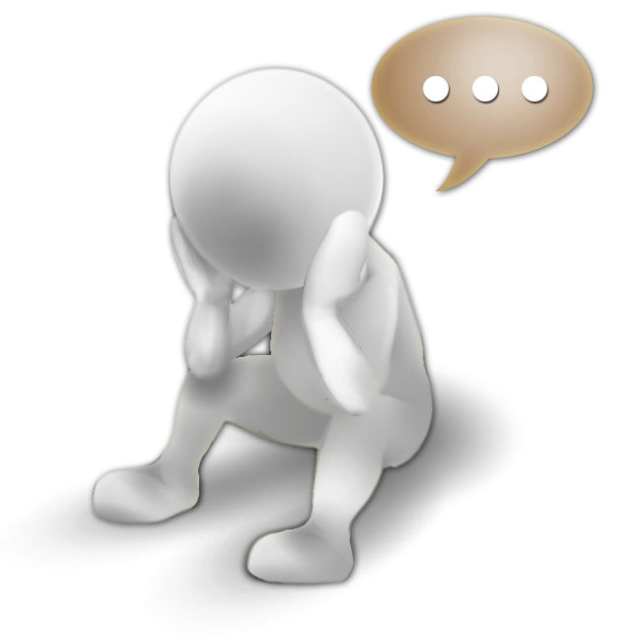
中樞神經興奮劑-安非他命、甲基安非他命
精神症狀：
失眠、多疑、妄想、情緒不穩、易怒、視幻覺、聽幻覺、觸幻覺、強迫或重覆性行為、自殘、暴力攻擊行為等。
造成妄想型思覺失調症－「安非他命精神病」。
Notes:
濫用安非他命或甲基安非他命，在臨床上，常可看到典型引起的安非他命精神病症狀，常見的像是妄想型的思覺失調症，包括有失眠、多疑、妄想、情緒不穩、容易有聽幻覺、視幻覺，造成重複性的自殘、暴力攻擊行為等等，也因此濫用甲基安非他命的患者，常常有比較高的自殺死亡率。

Slide 19
甲基安非他命的傷害-短期影響
短期影響
沒有食慾
心跳加快、血壓升高、體溫增加、瞳孔放大。
經常徹夜失眠未眠、精神高昂、多話；生活步調混亂、作息無常。
容貌憔悴、臉上有安痘。
古怪、乖僻、有時會有暴力行為。
幻覺、過度激動、易怒。
恐慌和發狂。
服用高劑量會導致抽搐、中風和死亡。
Notes:
使用甲基安非他命之後，短期上會造成身體的一些變化跟影響，最明顯的就是食慾減退、體重快速的下降，另外會引起心跳加快、血壓升高、體溫增加、瞳孔放大等等。安非他命也常引起徹夜的失眠，造成生活步調的混亂、作息不正常，使用者常常會出現容貌憔悴、臉上長出大顆的安痘，另外也會引起古怪、怪癖、或是產生暴力行為等等；也因為甲基安非他命常出現幻覺，造成使用者過度激動、易怒、恐慌、和發狂的狀態，在服用高劑量時，會導致抽蓄、抽筋、中風、和死亡的併發症。

Slide 20
甲基安非他命的傷害-長期影響
長期影響
對於心臟和大腦血管造成不可逆的傷害，高血壓導致心臟病發作、
中風以及死亡。
傷害肝、腎以及肺部。
如果是吸入的話，會破壞鼻部組織。
如果是煙抽的話，會破壞呼吸系統。
如果是注射的話，容易受感染及長膿瘡。
營養不足、體重下降、虛弱無力。
嚴重蛀牙
混亂、冷漠無助、莫名的無力感。
強烈的心理依賴、精神錯亂、嗜睡。
憂鬱沮喪、自殺。
Notes:
在長期使用甲基安非他命之後，對於心臟和大腦血管，常造成不可逆的傷害。若是伴隨著高血壓，也容易導致心臟病的發作、中風、以及死亡。另外，對於肝臟、腎臟、以及肺部，同樣會造成損傷。如果使用的方式是吸入的話，會容易破壞鼻部組織；如果是以菸抽的方式，會破壞呼吸系統；如果是用注射的方式，就容易會受到感染，以及長膿瘡等等。
整體來說，甲基安非他命會造成營養不足、體重下降、虛弱無力、嚴重蛀牙等等。另外患者也容易因為長期生活的混亂，造成莫名的無力感、憂鬱等等的心理症狀。常常看到患者出現強烈的心理依賴、 精神錯亂、嗜睡等等狀況，甚至引發憂鬱症的發作自殺。

Slide 21
吸食甲基安非他命之後…
快感、興奮感。
縱慾期
焦慮期
沮喪期
甲基安非他命後遺症
戒斷
(圖片來源：http://refrain.moj.gov.tw/)
Notes:
在吸食甲基安非他命之後，常常經歷數個不同的階段。首先遇到的，就是快感和興奮感，在興奮和快感很快的過去之後，就進入了縱慾期。
縱慾是指無節制地使用毒品，而濫用者為了維持這樣的興奮和快感，會不斷的吸入、或注射更多的甲基安非他命，這樣的狀況可以持續3-15天，甚至更久的時間，在這段期間，濫用者在精神以及身體上，都會變得極度地活躍，濫用者一次又一次吸入或注射更多的毒品，但快感卻一次比一次更加地微弱，直到最後，可能再也沒有快感和興奮感的出現，就會很快地進入焦慮時期。
當濫用者處在這個時期時，是最危險的，在盡情吸食毒品的最後，當甲基安非他命不再讓人有快感和興奮時，焦慮的情況就出現了。
由於濫用者無法抹去空虛，和渴求吸食的可怕感覺，使他失去了對自己身分的意識。吸毒者常常會出現奇癢無比的感覺，覺得有小蟲子在他皮膚底下爬行，也由於常常連續數天不能入睡，使得他經常處在精神完全錯亂的狀態，而且沉靜在自己的世界裡，看見和聽見其他人觀察不到的事情，讓他認為幻覺十分地清晰和逼真，而導致和現實的世界分離，也可能變成對他自己和對周圍的人，都懷著敵意，造成自殘或暴力的危險性，一旦這樣的毒品，不能夠在他身上繼續發揮興奮和快感的作用，沮喪的情形就更容易發生。
在沮喪期，患者常常長時間的昏睡，即使過去再兇、再暴力的吸毒者，在這個時期，也常常變得死氣沉沉，這樣沮喪的情形，也可能維持數天之久。在沮喪期之後，吸毒者會回到一種墮落虛脫的狀態，他的身體、心理、和情緒完全地被耗盡，這個階段，通常可以持續1-2個禮拜。
這迫使吸毒者，會因為想解決這些症狀，而去尋找更多的毒品使用，最後可能就會出現戒斷時期。在用過最後一劑毒品，通常1-2月之後，吸毒者才可能意識到，他處在戒斷時期當中。他一開始，從經歷沮喪、失去活力、失去經驗快樂的能力，然後變得非常想要吸食更多的甲基安非他命，最後常常導致自我毀滅。
因為要戒斷甲基安非他命是極度地痛苦和困難，大多數的濫用者，常常反覆地使用毒品，也因此，以過去傳統的隔離戒毒的方式，有九成以上的吸毒者，會再度回到，吸食甲基安非他命的惡習當中。

Slide 22
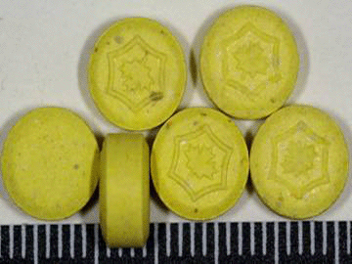
中樞神經興奮劑-搖頭丸
亞甲基雙氧甲基安非他命（搖頭丸）
英文名：MDMA; 3, 4 - Methylenedioxy - methamphetamine
俗名：搖頭丸、快樂丸、狂喜、忘我。
分級：第二級第83項
醫療用途：無
(圖片來源：http://refrain.moj.gov.tw/)
濫用方式：口服
Notes:
搖頭丸也屬於中樞神經興奮劑的一種，常常聽到的俗名為搖頭丸、快樂丸、狂喜、忘我等等。英文名稱做MDMA，是屬於第二級的管制藥品和毒品。

Slide 23
中樞神經興奮劑-搖頭丸
(圖片來源：http://refrain.moj.gov.tw/)
Notes:
搖頭丸常常以不同的樣貌呈現，因此，有些藥癮患者，其實是在不知情的狀況底下，誤服了搖頭丸，而不知不覺地，對搖頭丸出現成癮的症狀。

Slide 24
中樞神經興奮劑-MDMA(搖頭丸)
結構類似安非他命之中樞神經興奮劑
俗稱忘我、亞當、狂喜、快樂丸、搖頭丸。
常見的包括白色藥片，紅色(白色)膠囊或粉末形式。
具有中樞神經興奮的作用，另外也會產生類似幻覺的感受。故在藥理學上是歸類於幻覺劑，是一種具有幻覺作用的興奮劑，並且以“體幻覺”為主。
在使用以後會產生興奮的感覺，及對於空間與整體感受的變易，另外也有一種幸福滿足的感受，及與他人親密度增加。
(圖片來源：http://refrain.moj.gov.tw/)
Notes:
搖頭丸的結構類似安非他命，也是一種中樞神經興奮劑，常見的包括白色的藥片、紅色的膠囊、或粉末形式，但也可能以各式各樣的樣貌出現。
搖頭丸具有中樞神經興奮的作用，另外也會產生類似幻覺的感受，所以在藥理學上，歸類於幻覺劑，是一種具有幻覺作用的興奮劑，而且幻覺常常是以身體的幻覺為主。在使用之後，容易會產生興奮的感覺，以及對於空間與整體感受的變異。
也有人在使用之後，會有一種短暫的幸福、滿足的感受，以及與他人親密度增加的錯覺，也因此增加大家濫用的危險。

Slide 25
中樞神經興奮劑-MDMA(搖頭丸)
副作用：失眠、憂鬱、妄想、運動過度、肌肉緊張、牙關緊閉、噁心、嘔吐、視力模糊、眼球快速轉動、寒顫等症狀。
中毒症狀：體溫過高(43℃以上)、脫水、心律不整、橫紋肌溶解及急性腎衰竭等症狀，可能導致死亡。
有研究證明，搖頭丸之神經毒性甚強，即使僅用過幾次，亦將長時間影響腦部認知功能。
Notes:
搖頭丸常引起的副作用，包括失眠、憂鬱、也容易產生妄想。另外患者常常出現運動過度、肌肉緊張、牙關緊閉、 噁心、嘔吐、視力模糊、眼球快速轉動、寒顫等症狀。
患者因為運動過度，常常發生體溫過高、脫水、心律不整的中毒症狀，嚴重時還會導致橫紋肌溶解、及急性腎衰竭，也可能導致死亡。
過去也有研究證明，搖頭丸的神經毒性很強，即使只是使用過幾次，也有可能長時間影響到腦部的認知功能。

Slide 26
你真的想參加派對嗎？
妮可就像其他許多參加派對的人一樣，她計畫與幾個好友一起跳舞跳通宵，想逃避她的問題，快樂一下。其中一個人，車子裡有一瓶搖頭丸飲料，所以大家決定都喝一點。
不久，藥性發作。妮可就一直跳呀、跳呀、跳呀，超過她平常體力的範圍。正如事後她的朋友對警察說：「妮可完全沒有感覺。」
第二天早上，妮可死了。死因：搖頭丸中毒而死。
你會這麼想：「但是，這不會發生在我身上。」也許不會，但是你真的想冒這個險嗎?
「在一場派對裡，我看到一個人，往他嘴裡塞搖頭丸，之後的幾個小時，他一直重覆說著：『我是一個橘子，不要剝我的皮，我是一個橘子，不要剝我的皮。』另一個人，則把自己當作是一隻蒼蠅，不斷地用他的頭撞著窗子。」——麗茲
影片：搖頭丸
http://tw.drugfreeworld.org/
Notes:
接下來跟大家分享一個小故事，故事的主角叫做妮可，妮可就像其他許多參加派對的人一樣，計畫跟好朋友一起開個party，來逃避現實問題，放鬆一下心情，其中一個朋友，有一瓶搖頭丸飲料，所以大家決定在參加party之前，都喝一點。
不久之後，藥性發作，妮可因為搖頭丸中毒的症狀，在隔天早上死亡了。
你或許會這樣子想，這件事情不會發生在你身上，或許你不見得真的會遇到，但是你真的想要冒這個險嗎？

Slide 27
搖頭丸會上癮嗎？
搖頭丸會上癮嗎？很多人認為會!!!!
可是，就算使用者沒有上癮，仍會有四種非常危險的情況：
第一種危險：到了1995年，市場上不到10%的搖頭丸，是純的MDMA。今天搖頭丸的吸食者吃的，大多是混合多種成份的毒品，通常是有毒物質。
第二種危險：需要持續增加用量，才能有同樣的快感。 吸毒者說，搖頭丸的效力，在第一次使用之後大幅減弱。然而一個人吸更多的毒品，副作用也隨之增加。由於使用毒品產生的效果不如預期，吸毒者常會使用其他更危險的毒品。
第三種危險：吸食者有時覺得，需要使用其他毒品，例如海洛因或古柯鹼，來緩解吸食搖頭丸「清醒」之後，所造成的心理和身體上的痛苦。92%吸食搖頭丸的人，會使用更強的毒品。
第四種危險：認為在使用搖頭丸以後，只會覺得更好，這樣的錯誤觀念，導致了在派對以外的地方，還會想吸食搖頭丸。就像其他興奮劑，使用者雖然有不好的經驗，還是想要繼續吸食。
Notes:
搖頭丸會上癮嗎？
很多人認為會，但是使用的人，就算覺得自己沒有上癮，仍然會有以下幾種非常危險的情況：
第一、現在市面上的搖頭丸，已經不到10%是純的MDMA，目前的搖頭丸，大多混合了多種不同成份的毒品，而這些毒品，通常是對人體有害的有毒物質。
第二、長期使用搖頭丸的患者，需要持續地增加用量，才能有同樣的快感。藥癮患者說搖頭丸的效力，在第一次使用之後，就大幅的減弱。然而，一個人吸食更多的毒品，副作用當然也隨之增加。由於使用搖頭丸產生的效果不如預期，所以藥癮患者，常常會使用其他更危險的毒品。
第三、 藥癮患者有時候會覺得，需要使用其他更強的毒品，例如：海洛因和古柯鹼，來緩解吸食搖頭丸清醒之後，所造成的心理和生理上的痛苦。統計發現，超過九成的吸食搖頭丸患者，會使用更強的毒品。
第四、 使用搖頭丸的患者，常常覺得，使用之後只會覺得更好，這樣的錯誤觀念，常常會導致在party以外的地方，患者還會再繼續使用搖頭丸，就像其他興奮劑一樣，使用者雖然經歷了不好的經驗，但是有可能還是會想要繼續吸食。

Slide 28
Mephedrone(喵喵、Meow、M-cat)
列為第三級毒品
中樞神經興奮劑
藥效類似搖頭丸、古柯鹼。
藥效短、易追加劑量。
生理反應：痙攣、呼吸困難、嚴重血管收縮、心律不整、心臟病發作。
容易產生嚴重的幻覺與妄想
2010/5/4 台灣首次出現致死個案
Notes:
目前市面上還出現了一些新興毒品，喵喵就是其中一種，喵喵的學名稱Mephedrone，俗名常可聽到稱為喵喵或Mcat。喵喵是屬於一種中樞神經興奮劑，它的藥效類似搖頭丸、古柯鹼，但是喵喵的藥效來得更短，所以使用者容易追加更大的劑量，而造成毒性。
使用喵喵之後造成的生理反應，包括痙攣、呼吸困難、嚴重的血管收縮、心律不整、和心臟病發作等等。喵喵可怕的地方，在於容易產生嚴重的幻覺和妄想，使用者時常沉浸在自己嚴重的幻覺當中，而做出傷害自己或攻擊他人的行為。台灣在2010年5月，首次出現了使用喵喵致死的個案，也因此，政府很快地在發現案例之後，把它列為第三級毒品管制。

Slide 29
浴鹽對大腦有何影響?
浴鹽主要成份3,4-methylenedioxypyrovalerone (MDPV) ，另也常見混合有喵喵等其他物質，但還有許多其他成分。
每種成分作用有些許不同，但大部分，這一類的物質對大腦影響，仍有許多未知傷害。
以化學結構來說，這類物質類似甲基安非他命和搖頭丸（MDMA）。
最近研究發現， MDPV和古柯鹼類似，會增加腦中多巴胺的濃度，但強度為古柯鹼的10倍。
Notes:
另外，在市面上也出現一種俗稱浴鹽的新興毒品。浴鹽的主要成分是MDPV，但也常常看見，跟喵喵等其他物質混合使用的狀況，所以或許浴鹽也含有許多其他的成分。
每一種成分的作用，都有些許的不同，但大部份這一類的物質，對大腦的影響，仍有許多未知的傷害。
以化學結構來說，這一類的新興物質，也類似甲基安非他命和搖頭丸。
最近也發現，MDPV和古柯鹼是類似的，會增加腦中多巴胺的濃度，但是增加的強度，卻是古柯鹼的十倍，這也意味著，對大腦的傷害和成癮性，有可能比古柯鹼要來得更嚴重。

Slide 30
啃臉魔事件
新聞事件：吸浴鹽之啃臉魔!!
2012年，美國邁阿密，就曾經出現一名啃臉魔，他是一位藥癮患者，在使用浴鹽之後，出現嚴重的幻覺、精神錯亂，而當街啃掉了一位遊民的臉，狀況非常的殘忍。浴鹽過去在國內，非常罕見，但是在這幾年，有被查獲的紀錄。使用浴鹽之後，會造成興奮、噁心的狀況，然後導致嚴重的幻覺、妄想。使用過量的話，就會像啃臉魔一樣，造成精神錯亂，嚴重可能自殺，或殺人的狀況。
Notes:
2012年，在美國邁阿密，就曾經出現一名啃臉魔，他是一位藥癮患者，在使用浴鹽之後，出現嚴重的幻覺、精神錯亂，而當街啃掉了一位遊民的臉，情況非常的殘忍。浴鹽過去在國內非常罕見，但是在這幾年有被查獲的紀錄。
使用浴鹽後，會造成興奮、噁心的狀況，然後導致嚴重的幻覺、妄想。
使用過量的話，就會像啃臉魔一樣，造成精神錯亂，嚴重者可能會出現自殺或殺人的狀況。

Slide 31
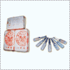
毒品的介紹：中樞神經抑制劑
濫用藥品
俗名
分級
使用方式
鴉片
福壽膏
1
經口吸食
嗎啡
魔非
1
注射、口服
海洛因
白粉、細仔
1
注射、吸食
(圖片來源：http://refrain.moj.gov.tw/)
Notes:
中樞神經抑制劑包括有數種不同的毒品，第一類為鴉片類的毒品，包括鴉片、嗎啡、海洛因等。

Slide 32
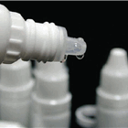
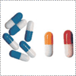
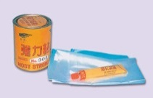
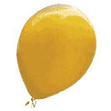
毒品的介紹：中樞神經抑制劑
濫用藥品
俗名
分級
使用方式
GHB
液態快樂丸
2
口服
Ketamine
卡門、愷他命
3
口服、鼻吸、煙吸、注射
有機溶劑
強力膠
無
吸入
氧化亞氮
笑氣
無
鼻吸
(圖片來源：http://refrain.moj.gov.tw/)
Notes:
中樞神經抑制劑，另外還包括液態搖頭丸(GHB)，俗稱液態快樂丸、愷他命，以及另外兩種吸入性毒品：強力膠和笑氣。

Slide 33
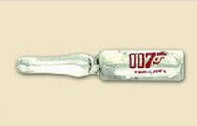
毒品的介紹：中樞神經抑制劑
濫用藥品
俗名
分級
使用方式
安眠鎮靜類藥物
潘他挫新
速賜康、孫悟空
2
注射、口服
(圖片來源：http://refrain.moj.gov.tw/)
Notes:
中樞神經抑制劑，另外還包括鎮靜安眠藥物以及速賜康。

Slide 34
中樞神經抑制劑-鴉片、嗎啡、海洛因
濫用危害：
眩暈、精神恍惚、焦慮、麻疹。
噁心、嘔吐、厭食、便秘、尿液滯留。
失去性慾或性能力。
免疫力降低、血壓降低、呼吸抑制甚至死亡。
因注射藥物導致感染(病毒性肝炎、愛滋病、全身性細菌感染、心內膜炎等)。
Notes:
首先介紹鴉片類的中樞神經抑制劑，這一類的藥物當中包含了鴉片、嗎啡、和海洛因等，共同的特徵是皆有被濫用的危害。使用之後容易造成精神恍惚、焦慮、噁心、嘔吐、厭食、便秘、尿意滯留等副作用。
長期使用，會在男性上引起失去性慾、或性能力的狀況。另外，也會造成免疫力降低、血壓降低、呼吸抑制、甚至死亡的併發症。
這一類的藥物，常常以注射的方式被濫用，所以容易導致一些感染性的疾病，包括病毒性肝炎、愛滋病、全身性的細菌感染、以及心內膜炎等。

Slide 35
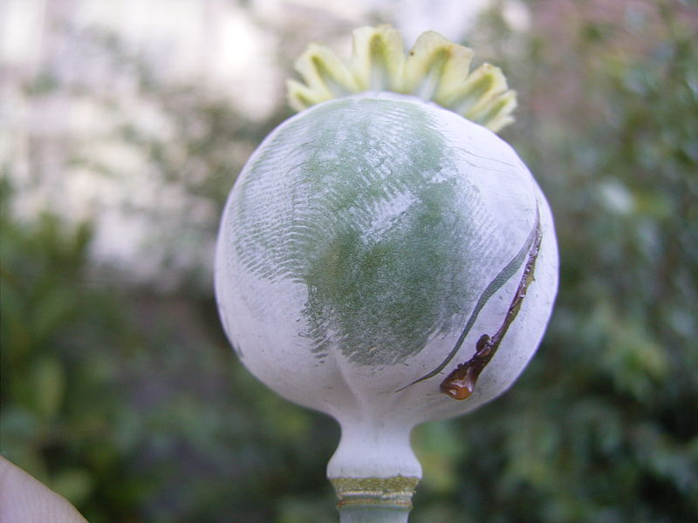
中樞神經抑制劑(麻醉藥品類)
鴉片(阿片)
英文名：Opium
俗名：芙蓉膏、福壽膏。
分級：第一級第８項
醫療用途：鎮痛、止瀉
(圖片來源： wikimedia commons )
濫用方式：經口煙吸
Notes:
鴉片過去在醫療上用在鎮痛、止瀉等，但現在已經很少使用，目前被分類在第一級的管制藥品。

Slide 36
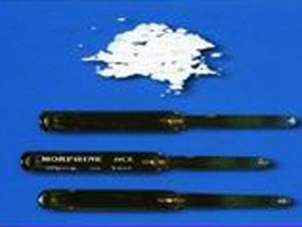
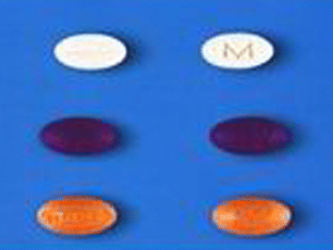
中樞神經抑制劑(麻醉藥品類)
嗎啡
英文名：Morphine
俗名：魔啡
分級：第一級第９項
醫療用途：鎮痛
濫用方式：注射、口服。
(圖片來源：http://refrain.moj.gov.tw/)
Notes:
嗎啡也是屬於中樞神經抑制劑，臨床上拿來做為鎮痛使用，目前也是列為第一級的管制藥品和毒品。

Slide 37
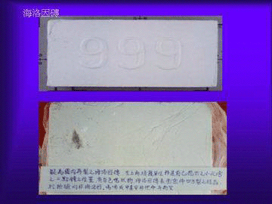
中樞神經抑制劑(麻醉藥品類)
海洛因
英文名：Heroin, Diacetylmorphine
俗名：白粉、四號、細仔。
分級：第一級第６項
醫療用途：無
(圖片來源：http://refrain.moj.gov.tw/)
濫用方式：注射、吸食。
Notes:
海洛因俗稱白粉、四號，也是屬於第一級的管制藥品和毒品，目前沒有醫療上的用途，常常被以注射或吸食的方式來濫用。

Slide 38
海洛因
成癮性是嗎啡的8倍。
易產生耐受性(增加用量才能達到原來效果)。
斷藥後，出現嚴重戒斷症狀：
渴藥、不安、流淚、流鼻水、盜汗、腹瀉、嘔吐、發冷、腹痛、肌肉疼痛、『冷火雞』等症狀，約經七至十天症狀會漸趨緩和。
海洛因具極強成癮性，為第一級管制藥品及毒品，國內臨床上禁止使用。
Notes:
海洛因的成癮性是嗎啡的八倍，它很容易產生耐受性，意思是說，得要持續的增加用量，才能達到原來的效果，而在停止使用之後，會出現嚴重的戒斷症狀，這些症狀包括流眼淚、流鼻水、流汗、拉肚子、嘔吐、發冷、發熱、腹痛、肌肉疼痛等，這些症狀有可能會持續1-2周，才會逐漸緩和。
海洛因，因為具極強的成癮性，所以目前為第一級的管制藥品及毒品，國內在臨床上也是被禁止使用的。

Slide 39
中樞神經抑制劑-GHB
伽瑪羥基丁酸
（液態快樂丸，GHB）
英文名：Gammahydroxybutyrate, GHB
俗名：液態快樂丸、Liquid Ecstasy、Georgia Home Boy。
分級：第二級第167項
醫療用途：無
(圖片來源：http://refrain.moj.gov.tw/)
濫用方式：口服
Notes:
液態搖頭丸(GHB)，俗稱液態快樂丸或液態搖頭丸，它是屬於第二級的管制藥品，目前在醫療上面，並沒有用途，但在一般市面，常常被拿來濫用，又稱為神仙水。

Slide 40
中樞神經抑制劑-GHB
俗稱Liquid Ecstasy（液態搖頭丸）、Georgia Home Boy或G。是一種澄清無臭液體，有白色粉末、藥片和膠囊等劑型，具鎮靜及麻醉效果。
副作用：昏睡、噁心、暫時記憶性喪失、視幻覺、痙攣、呼吸抑制、昏迷等。
第二級管制藥品及毒品。
Notes:
液態搖頭丸(GHB)是一種澄清、無臭的液體，它具有鎮靜以及麻醉的效果，因此在使用之後，常常會短暫地感受到放鬆的感覺。
但液態搖頭丸(GHB)會引起昏睡、噁心、暫時的記憶喪失，甚至有些會產生視幻覺、痙攣、呼吸抑制、和昏迷等。而因為它沒有顏色，也沒有味道，所以常常被拿來加在飲料當中，讓人不知不覺地服用，目前是列為第二級的管制藥品及毒品。

Slide 41
中樞神經抑制劑-GHB
低劑量0.5~1g
效果類似喝2~3杯酒，會覺得輕鬆、個性稍變外向，但工作力下降、中度的眼花。
中劑量1~2.5g
會有幻聽、手舞足蹈、喃喃自語、感覺敏感，有的使用者會有性行為前興奮的感覺。
重劑量-2.5g以上
會有意識模糊、昏昏欲睡情形。（強力睡眠效果）
Notes:
使用液態搖頭丸(GHB)，在低劑量的時候，效果就像類似喝了兩三杯酒一樣，會覺得放鬆，個性上變得比較外向，但是注意力會有點下降，而且也會有一些眼花撩亂的狀況。
劑量稍微高一點，就有可能會產生幻聽、手舞足蹈、喃喃自語、對周圍的感覺比較敏感，有些使用者描述，會有像性行為前興奮的感覺。
如果劑量再加重一點，就會產生意識模糊、昏昏欲睡的情形，常常造成強力的睡眠效果，但醒來之後，完全不記得發生什麼事情。

Slide 42
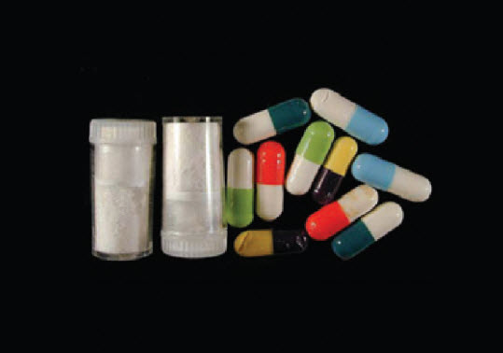
中樞神經抑制劑-愷他命(Ketamine)
愷他命（Ketamine）
英文名：Ketamine
俗名：卡門、K愷命、Special K、K仔。
分級：第三級第19項
醫療用途：手術麻醉
(圖片來源：http://refrain.moj.gov.tw/)
濫用方式：口服、鼻吸、煙吸、注射。
Notes:
愷他命，又俗稱Special K、K仔、卡門等等，目前是列在第三級的管制藥品， 臨床上常常拿來做麻醉的使用，特別是一些獸醫，在麻醉動物的時候，常常會使用到愷他命。

Slide 43
中樞神經抑制劑-愷他命(Ketamine)
Ketamine俗稱K仔、Special K或K，原是用於人或動物麻醉之一種速效、全身性麻醉劑。
副作用：心搏過速、高血壓、震顫、肌肉緊張、解離感、惡夢、幻覺、無理行為及胡言亂語。
藥效約可維持1小時，但影響吸食者感覺、協調及判斷力，則可長達16至24小時，並可產生噁心、嘔吐、複視、視覺模糊、影像扭曲、暫發性失憶、及身體失去平衡等症狀。
長期使用，會產生耐受性及心理依賴性，造成強迫性使用，且不易戒除。
目前列為第三級管制藥品及毒品。
Notes:
愷他命原是用在人或動物的麻醉劑之一，常見的副作用有心跳過快、血壓過高、肌肉緊張，也會引起解離感、噩夢、幻覺等等。
愷他命的藥效，大概只能維持一小時，但是會影響吸食者的感覺、協調、以及判斷力，可能長達16-24小時，使用之後也會產生噁心、嘔吐、視覺模糊、影像扭曲、暫時性的失去記憶，以及身體失去平衡的症狀。
長期使用之後，會產生嚴重的耐受性，以及心理依賴性，造成強迫性地使用，即使使用者想要戒除，但也不太容易能夠靠自己的力量停下來，目前列為第三級的管制藥品以及毒品。

Slide 44
拉K少女 膀胱容量萎縮剩10cc
一名19歲少女，因拉K ，膀胱萎縮到只剩下10到20c.c.容量。
由於膀胱容量只剩下一點點，被迫整天坐在馬桶上。
Notes:
使用愷他命，另外也會對泌尿道系統，造成嚴重的傷害與影響。臨床上，現在越來越多可以看到，因為拉K而造成膀胱萎縮的案例，甚至也有看到，因為膀胱萎縮之後影響到腎功能，而造成必須長期使用尿管，或洗腎的案例，而這些對泌尿道的傷害，常常不見得是可以恢復的，所以使用愷他命的患者，常常發現自己變得越來越頻尿、解尿困難、解尿疼痛，在一個小時當中，有可能就要跑五、六次廁所，而嚴重地影響到自己的學業和工作等等，這些影響，有可能會持續更久的時間，甚至一輩子都沒辦法恢復。

Slide 45
吸入型濫用物質強力膠
工業用黏著劑
容易取得、最為常見。
吸食方式
強力膠置於塑膠袋中，以雙手揉搓，讓甲苯溶劑釋出，加以吸食。
主觀感覺
與酒精十分類似、會造成能力增加感、欣快感、興奮、漂浮感。
頭暈、口齒不清、步態不穩及認知功能減退。
(圖片來源：http://refrain.moj.gov.tw/)
Notes:
強力膠是工業用的黏著劑，在吸食之後，主觀感覺和酒精十分類似，會造成能力增加感、短暫的欣快和興奮感、以及漂浮感等，但長期使用會造成頭暈、口齒不清、步態不穩、以及大腦認知功能減退等症狀。

Slide 46
吸入型濫用物質笑氣(一氧化二氮)
在常溫常壓下為無色、無味氣體，通常壓縮置入鋼瓶待用。
功用：短效型麻醉劑，一般用於手術前的麻醉誘導或牙科手術。
吸入15至30秒即可產生欣快感，讓人産生紓解、放鬆，對疼痛敏感度降低等，然亦有低血壓、心跳加速、甚至產生暈厥及幻覺。
不良作用：麻痺無力、觸感漸失、耳鳴、平衡感差、失憶等；長期使用會造成身體部分代謝功能減弱，並喪失立體的觸感。
Notes:
一氧化二氮是吸入型的濫用物質，又俗稱笑氣。笑氣在常溫常壓下，是一種無色無味的氣體， 臨床上被拿來當作短效型的麻醉劑使用。
在剛開始吸入的時候，會產生短暫的欣快感，讓人有舒壓放鬆的感覺，以及對疼痛敏感度降低，但隨之會伴隨有低血壓、心跳加速、甚至產生暈厥和幻覺的現象。
在過量使用之後，笑氣會引起麻痺無力、觸感喪失、耳鳴、平衡感差、失憶等；長期使用，會造成身體代謝功能的減弱、以及喪失立體的觸感。

Slide 47
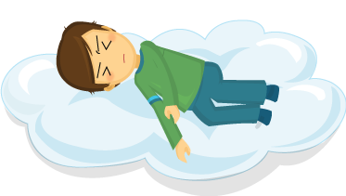
中樞神經抑制劑－安眠鎮靜類藥物
需有醫師處方，具安眠、鎮靜、抗焦慮及治療癲癇等用途。
由於此類藥物具成癮性，在國內藥物濫用問題日趨嚴重。
Notes:
這一類的藥物都需要有醫師處方，它具有安眠、鎮靜、抗焦慮、以及治療癲癇的用途，但由於此類藥物也具成癮性，因此目前在國內濫用的問題，也日趨嚴重。

Slide 48
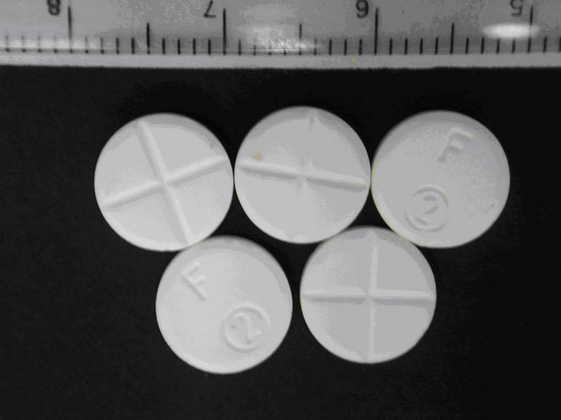
中樞神經抑制劑（氟硝西泮 - FM2）
氟硝西泮（FM2）
英文名：Flunitrazepam (FM2)
俗名：十字架、強姦藥丸、FM2。
分級：三級第17項
醫療用途：鎮靜、安眠。
(圖片來源：http://refrain.moj.gov.tw/)
濫用方式：口服、注射。
Notes:
FM2俗名又稱十字架、強姦藥丸等，目前是分在第三級的管制藥品和毒品，在醫療上的用途，有鎮靜、安眠的效果。

Slide 49
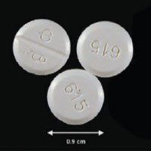
中樞神經抑制劑－FM2
錠劑上打印 FM2 字樣及十字圖案
俗稱十字架、約會強暴丸。
溶水後無臭無味。
強力安眠劑。
會產生暫時性失憶症之特性，
因此常被不法之徒利用，做為
約會強姦之用。
(圖片來源：http://refrain.moj.gov.tw/)
Notes:
FMFM2在溶於水後會無臭，無味，也因為有強力的安眠效果，因此常常被拿來當作約會強姦藥丸使用，服用者有可能會產生暫時性的失憶，也因此醒來之後，可能會完全不記得發生過什麼事情。

Slide 50
中樞神經抑制劑－FM2
不良作用
嗜睡、步履不穩、注意力不集中。
噁心、眩暈、失去方向感。
記憶力及判斷力減退
暫時性失憶症
生理及心理依賴，停藥後產生戒斷症狀。
常因與酒類併用，加重對中樞神經的抑制，導致意外傷害。
Notes:
使用FM2之後，有可能會出現一些不良的作用，包括整天都很嗜睡、注意力沒有辦法集中，噁心、頭暈、失去方向感，另外也會嚴重影響到記憶力和判斷力，有人會出現暫時性的失憶。
FM2在長期使用之後，會出現生理及心理依賴的症狀，同時在停藥之後，也會產生明顯的戒斷症狀。
有些人常常拿FM2和酒類來併用，以加重對中樞神經抑制的效果，併用之後，有可能會很迅速的睡覺地安眠、有可能出現恍神、夢遊等狀況，導致意外的傷害。

Slide 51
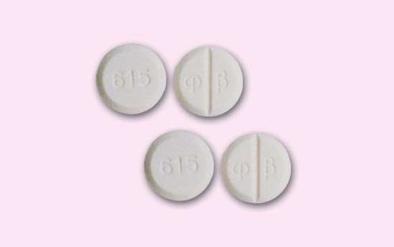
飲料被下FM2〮〮 三分鐘內快催吐
FM2
安眠作用快速(20分鐘)
作用強(為一般安眠藥的10倍)
安眠效果久(8-12小時)
(圖片來源：http://refrain.moj.gov.tw/)
Notes:
過去就有很多新聞事件報導，發現在飲料當中，常常被下了FM2。 FM2 因為安眠作用快速，在10-20分鐘內就會產生效果，而且作用強，是一般安眠藥的十倍，安眠的效果也很持久，也因此常常被不法之徒，拿來濫用或毒害別人使用。

Slide 52
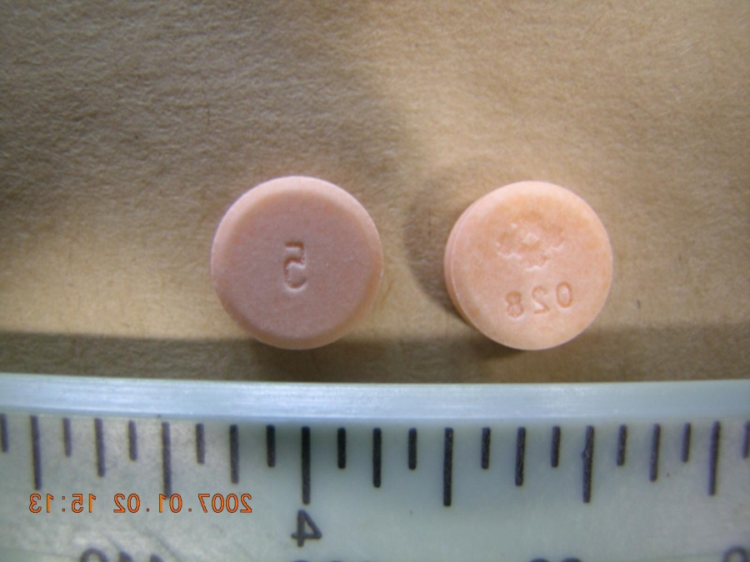
中樞神經抑制劑 – 一粒眠
硝甲西泮（硝甲氮平）
英文名：Nimetazepam (Erimin)
俗名：一粒眠
分級：第四級第44項
醫療用途：催眠、鎮靜。
(圖片來源：http://refrain.moj.gov.tw/)
濫用方式：口服
Notes:
硝甲氮平就是俗稱的一粒眠，目前是列在第四級的管制藥品和毒品，硝甲氮平有催眠和鎮靜的效果。

Slide 53
中樞神經抑制劑 – 一粒眠
表面標示「5」又稱「愷他命五號」，中樞神經抑制劑，讓人產生恍惚昏沉、感覺迷幻等，常與其他毒品併用。
(圖片來源：http://refrain.moj.gov.tw/)
Notes:
一粒眠屬於中樞神經抑制劑，又稱為愷他命5號，因為像愷他命一樣，容易讓人產生恍惚、昏沉、感覺迷幻等，也常常被拿來和其他的毒品併用。

Slide 54
中樞神經抑制劑 –史蒂諾斯
藥效活性與 Benzodiazepine有關鎮靜安眠劑
仍具耐藥性及成癮性
副作用 -夢遊、皮膚搔癢、步態不穩、腸胃不適、腹瀉、噁心、嘔吐、健忘、欣快感、易受暗示….。
所有安眠鎮靜藥物，均屬三或四級管制藥品，必須經醫師處方才能使用。
Notes:
史蒂諾斯是目前濫用最嚴重的一種安眠鎮靜藥，史蒂諾斯在臨床上有助眠的效果，但是仍然有耐藥性和成癮性。
史蒂諾斯的副作用包括有夢遊、步態不穩、噁心、嘔吐、健忘、易受暗示等等。
所有包括史蒂諾斯在內的安眠鎮靜藥物，都屬於三級或四級的管制藥品，也因此都必須經過醫師的處方才能使用。

Slide 55
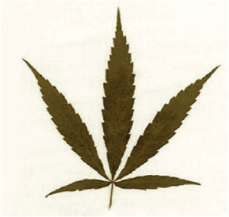
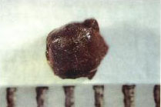
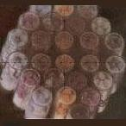
毒品的介紹—中樞神經迷幻劑
濫用藥品
俗名
分級
吸食方式
草、麻、老鼠尾
2
口服、煙吸
搖腳丸、加州陽光、白色閃光
2
口服、舌下
天使塵
2
口服、煙吸
(圖片來源：http://refrain.moj.gov.tw/)
Notes:
中樞神經迷幻劑，常見的有大麻、搖腳丸、和天使塵。

Slide 56
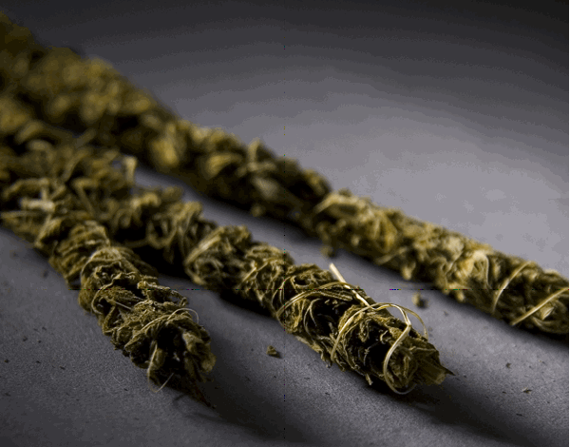
中樞神經迷幻劑-大麻
大麻
英文名：Cannabis、Marijuana、Hemp。
俗名：草、麻仔、老鼠尾。
分級：第二級第24項
醫療用途：無
(圖片來源：http://refrain.moj.gov.tw/)
濫用方式：煙吸
Notes:
大麻俗名，常聽到稱為麻仔、老鼠尾等，目前是列在第二級的管制藥品和毒品，在國內醫療上，目前是被禁止使用的。

Slide 57
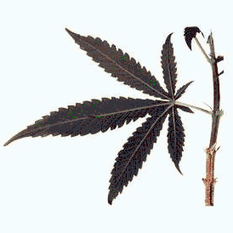
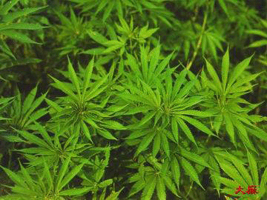
中樞神經迷幻劑-大麻
主要成分為四氫大麻酚(THC) 。
市面上常見型態為將大麻葉乾燥後，混雜菸草捲成香菸。
吸食之初會產生欣快感、思路變順暢、感覺變敏銳，有時會出現幻覺，尤其是視幻覺。
為第二級管制藥品及毒品。
(圖片來源：http://refrain.moj.gov.tw/)
Notes:
大麻主要的成分為THC，市面上常見的型態，是將大麻葉乾燥之後，混雜在菸草和香菸當中，吸食使用。
剛開始吸食的時候，會出現欣快感，感覺思考會變得比較順暢，感覺也會比較敏銳，但這些效果都是短暫的，有時候也會出現幻覺，特別是以視幻覺為主。

Slide 58
大麻-濫用危害
短期記憶力衰退。
理解力及反應力減弱，常導致車禍。
無法勝任複雜的工作，如開車。
自我約束力減弱，導致危險性行為、興奮過度。
無法集中精神，影響學習、記憶力減退。
幻想、錯覺及對周遭事務漠不關心之「動機缺乏症候群」 。
戒斷症狀：多疑、厭食、焦慮不安、躁動、憂鬱、睡眠障礙等。
男性荷爾蒙減少、性功能障礙。
孕婦影響：造成早產、胎兒體重偏低。
Notes:
使用大麻，有可能造成短期記憶力的衰退、理解力和反應力減弱，常常導致車禍或意外的發生，使用後也無法勝任比較複雜的工作，甚至連開車都會受到影響；也因為使用大麻之後，自我約束力的減弱，而導致危險的行為，或興奮過度的狀況出現，因而無法集中精神，所以會影響到工作、學習，也會產生記憶力減退。
使用大麻有可能，會出現幻覺或錯覺，以及對周遭事務漠不關心的動機缺乏症候群。臨床上，這樣的病人，會對週遭的事務漠不關心，生活毫無動機，也缺乏自我照顧的能力。
大麻在戒斷的時候，會出現多疑、厭食、焦慮不安、躁動、憂鬱等等。男生會發現賀爾蒙減少、性功能障礙等症狀。
如果孕婦使用，也會造成早產、胎兒體重偏低的狀況。

Slide 59
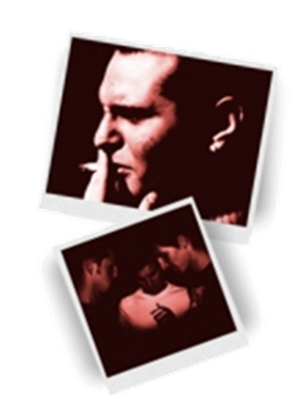
大麻
「當時我最好的朋友很挑釁地說，我太膽小了，一定不敢抽大麻和灌啤酒，在這樣的刺激下我開始抽大麻。那時我14歲。抽了7年的大麻及喝酒後，我發現我最後上癮了。我不再是為了陶醉，只是為了要感覺正常而吸。
我開始討厭自己及自己的能力。我恨這種疑神疑鬼的感覺。我恨自己總是回頭看。我真的很恨無法信任我的朋友。我變得非常多疑，結果把每一個人都逼走，最後我的狀況糟透了──孤獨一人。我早上一醒來就開始抽，從早到晚抽不停。」──保羅
http://tw.drugfreeworld.org/
Notes:
讓我們來聽聽一位使用者：保羅的經驗分享。保羅一開始，因為朋友的挑釁，開始使用大麻和啤酒，那時他才14歲，在使用了七年之後，最後他發現，他上癮了，使用大麻，不再是為了陶醉，而只是為了讓自己維持正常的感覺而使用。
保羅開始討厭自己，也討厭自己疑神疑鬼的感覺，討厭自己沒有辦法信任朋友，變得非常的多疑，結果把周遭每一個人都逼走，最後只剩下他孤獨的一個人。
他描述自己，從早上一醒來，就開始抽，從早到晚抽個不停，最後保羅為了戒除大麻，付出了很大的代價跟努力。

Slide 60
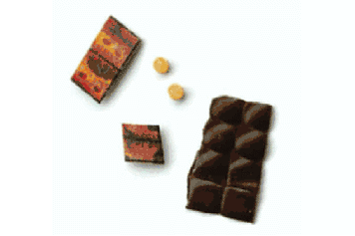
中樞神經迷幻劑-LSD
麥角二乙胺（搖腳丸，一粒沙）
英文名：Lysergide、LSD。
俗名：搖腳丸、一粒沙、加州陽光、白色閃光、ELISA。
分級：第二級第81項
醫療用途：無
(圖片來源：http://refrain.moj.gov.tw/)
1938年瑞士Sandoz製藥公司的職員Albert Hofmann首次合成LSD。
0.05至0.10毫克的劑量便會出現幻覺效果。
濫用方式：口服、舌下。
Notes:
LSD俗稱搖腳丸、一粒沙、加州陽光、白色閃光等，目前在醫療上是沒有用途的，分級在第二類的毒品。

Slide 61
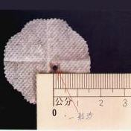
中樞神經迷幻劑-LSD (搖腳丸)
中樞神經幻覺劑
口服、抽吸或注射。
是最強烈的中樞神經迷幻劑
不良作用
- 抑制食慾、震顫。
- 感覺異常、精神、行為錯亂。
- 瞳孔放大、體溫、心跳、血壓上升，
臉潮紅。
- 睡眠障礙、幻覺、惡夢幻旅。
- 閃影反應(flashback effects)
- 生理及心理依賴
(圖片來源：http://refrain.moj.gov.tw/)
Notes:
LSD是屬於中樞神經幻覺劑，是當中最強烈的一種，使用之後，會引起極大的不良反應，包括身體上出現抑制食慾、感覺異常、瞳孔放大、體溫、心跳、血壓上升等症狀。另外，也會造成睡眠障礙、幻覺、精神和行為錯亂等。
在停止使用LSD之後，這些症狀也會不時地出現和產生，臨床上稱作閃癮反應，而這些症狀會持續影響藥癮患者的功能和生活。
LSD也會造成明顯的生理和心理依賴症狀，讓藥癮患者想要持續地使用它。

Slide 62
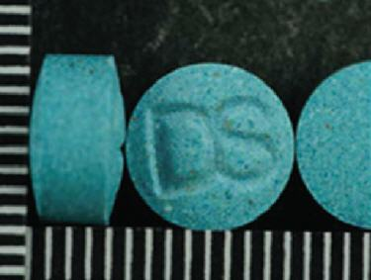
中樞神經迷幻劑-天使塵
苯環利定（天使塵）
英文名：Phencyclidine (PCP)
俗名：天使塵、Angel dust、Love boat。
分級：第二級第126項
醫療用途：無
(圖片來源：http://refrain.moj.gov.tw/)
濫用方式：口服、煙吸。
Notes:
天使塵的學名為PCP，臨床上並沒有醫療用途，目前分類在第二級的管制藥品和毒品。

Slide 63
中樞神經迷幻劑-天使塵
(圖片來源：http://refrain.moj.gov.tw/)
PCP俗稱天使塵 (Angel Dust) ， 是1950年代被合成， 主要用於麻醉之用， 而後因會引起幻覺、躁動、 譫妄等副作用而逐漸被廢棄， 隨後因其會產生幻覺、欣快感而遭濫用， 為歐美常見之濫用藥物。最常見的吸食方式，是菸吸或直接鼻吸， 吸食過量，會產生意識模糊、失去方向感、知覺異常、躁動、好鬥、暴力傾向、產生幻覺(尤其是視幻及聽幻) 、譫妄、過量時甚會導致死亡。
Notes:
天使塵主要用在麻醉使用，在1950年代開始被合成，但後來因為會引起強烈的幻覺、躁動等副作用，而逐漸被停止使用。
但是也因為它會產生幻覺、伴隨著欣快感，所以開始遭到濫用。
最常見的吸食方式，是菸吸或鼻吸，但在吸食過量之後，會產生意識模糊、知覺異常、騷動或好動、和暴力傾向，尤其會產生明顯的視幻覺和聽幻覺，過量的時候也會導致死亡。

Slide 64
販毒者會告訴你的事……
為了找出青少年一開始服用毒品的原因，過去做了問卷調查，結果有55％的青少年回答說，是因為同儕壓力。他們想要變酷和受到歡迎。販毒者知道這點!!!
販毒者會以朋友的身份接近你，並表示要用「某種可以使你引人注意的東西」來「幫助你」。這種毒品會「幫你融入團體」或是「讓你變酷」。
販毒者受到利益所誘，會說任何話，來讓你買他們的毒品。
他們會告訴你，如果你吸搖頭丸：「會吸引很多人的目光」。
他們只要有錢可賺，根本不在乎，這些毒品是不是會毀了你的生命。他們關心的只有錢。過去曾販毒的人坦承，他們只是把買毒品的人，看作是「棋盤中的小兵」。
獲得毒品的真相~你自己做決定吧!!!!
Notes:
臨床上遇到吸食毒品的青少年，常常會好奇，他們開始使用毒品的原因，過去有些研究做的問卷調查結果發現，一半以上的青少年回答說，是因為同學的壓力，或者是他們想要變得更酷，更受歡迎，然而販賣毒品的人，他也知道這一點。
販賣毒品的人，常常會以朋友相稱，表示要用某種東西來幫助你， 這種東西讓你使用之後，可以更融入大家，會讓你變得更酷、更棒。販毒者受到利益的誘惑，會說任何話，來說服你買他們的毒品。只要有錢可賺，其實他們根本不在乎，這些毒品是不是會毀了你的生命，和傷害你的身體，他們關心的，通常只有錢。過去曾被抓到的販毒者，坦承他們只是把購買毒品的人，看作是賺錢的工具。

Slide 65
結語
謝謝聆聽～ 做自己的主人吧!
Notes:
在聽完今天的課程之後，相信你已經對毒品帶來的傷害，有初步的認識和了解，也希望你可以做出正確的選擇，好好珍惜自己的生命，好好照顧自己的身體，做自己的主人吧。

